Slide 1

25 AÑOS ANALIZANDO LA POLÍTICA EXTERIOR EUROPEA

Slide 2
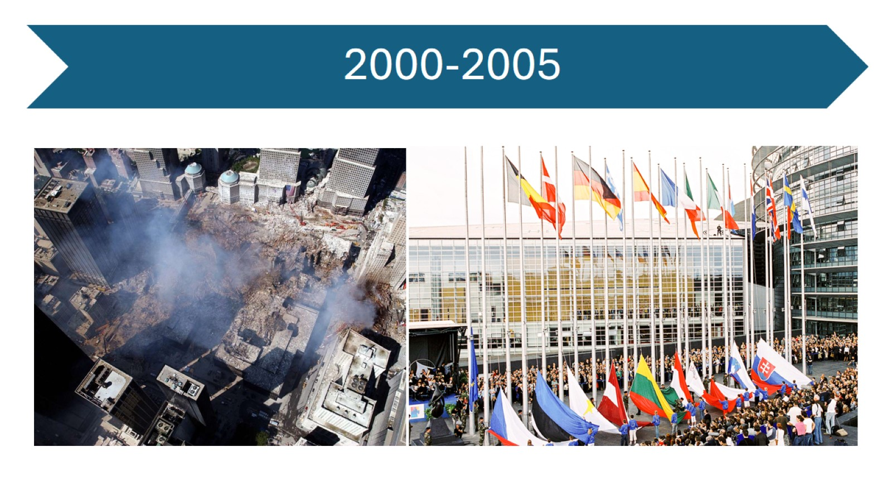

Slide 3
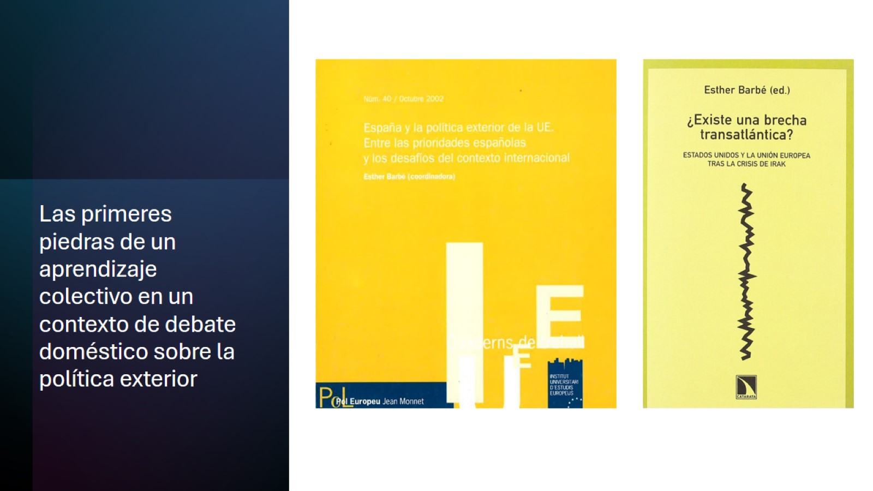
Las primeres piedras de un aprendizaje colectivo en un contexto de debate doméstico sobre la política exterior

Slide 4
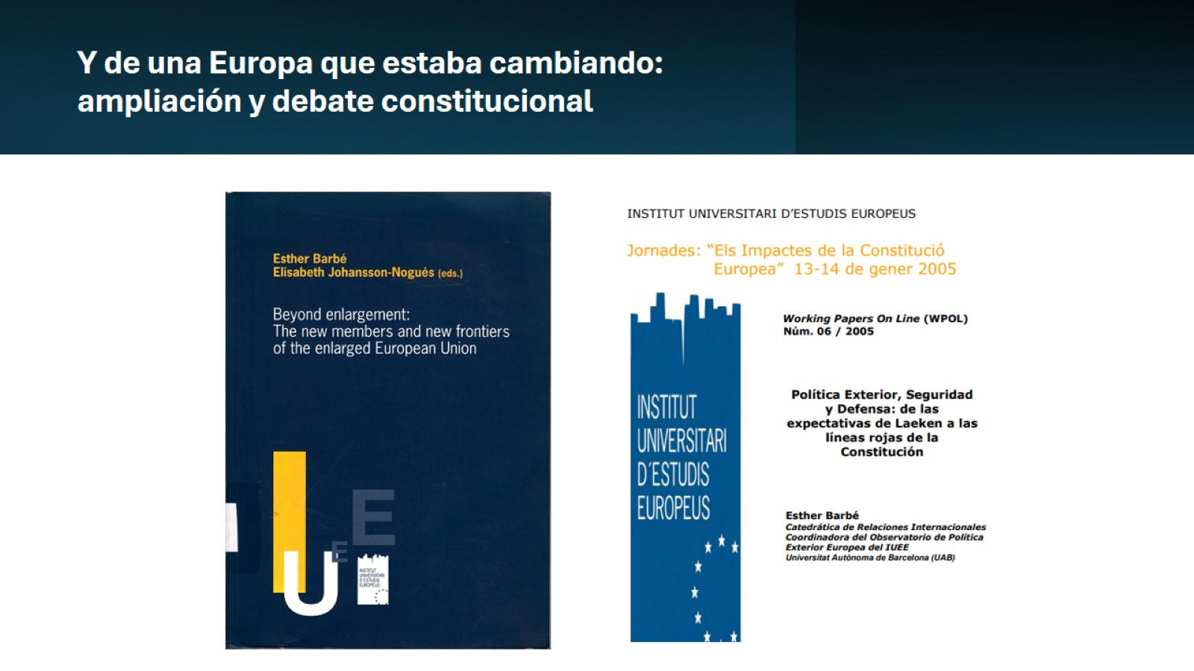
Y de una Europa que estaba cambiando: ampliación y debate constitucional

Slide 5
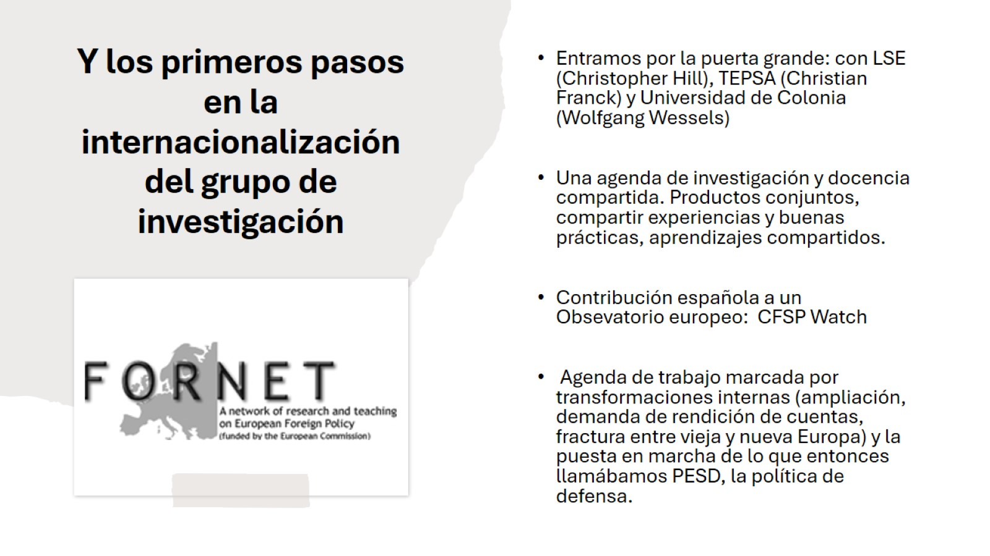
Y los primeros pasos en la internacionalización del grupo de investigación

Slide 6
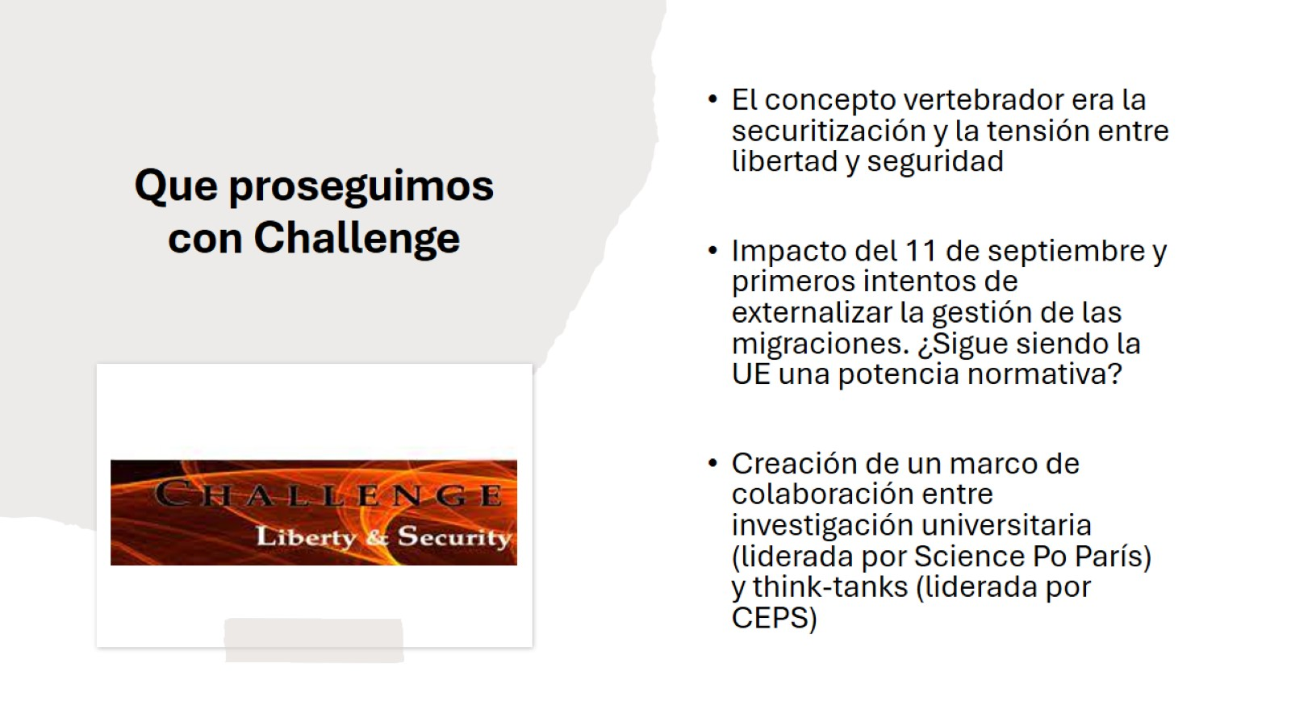
Que proseguimos con Challenge

Slide 7
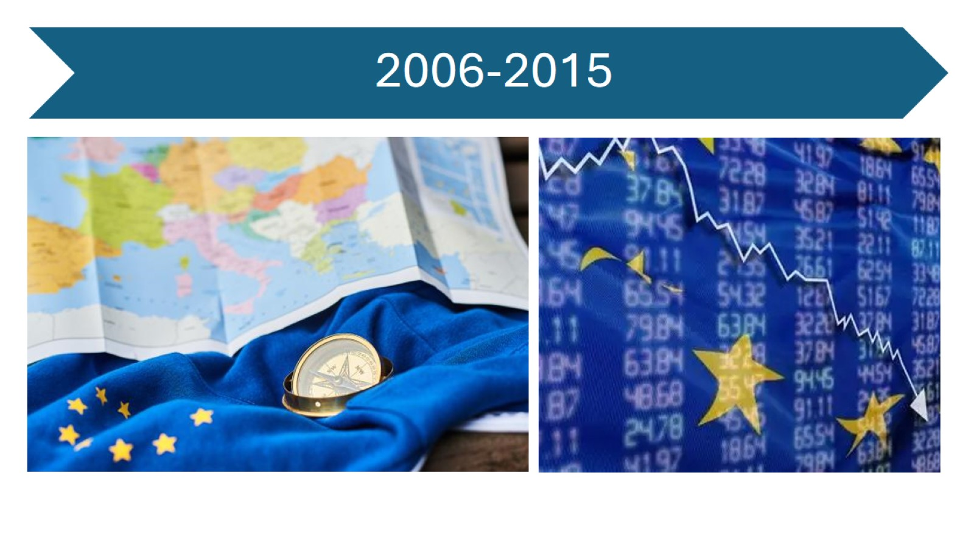

Slide 8
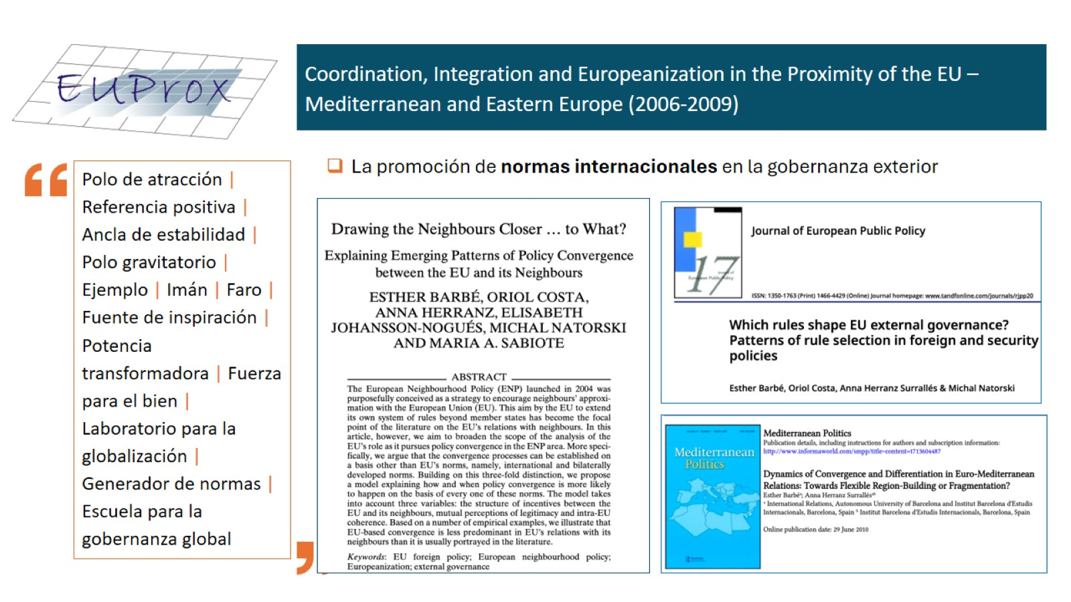

Slide 9
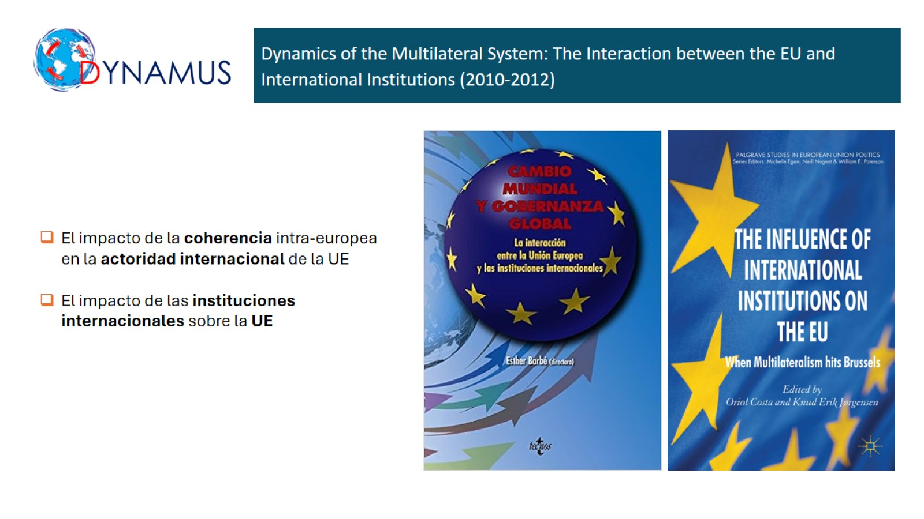

Slide 10
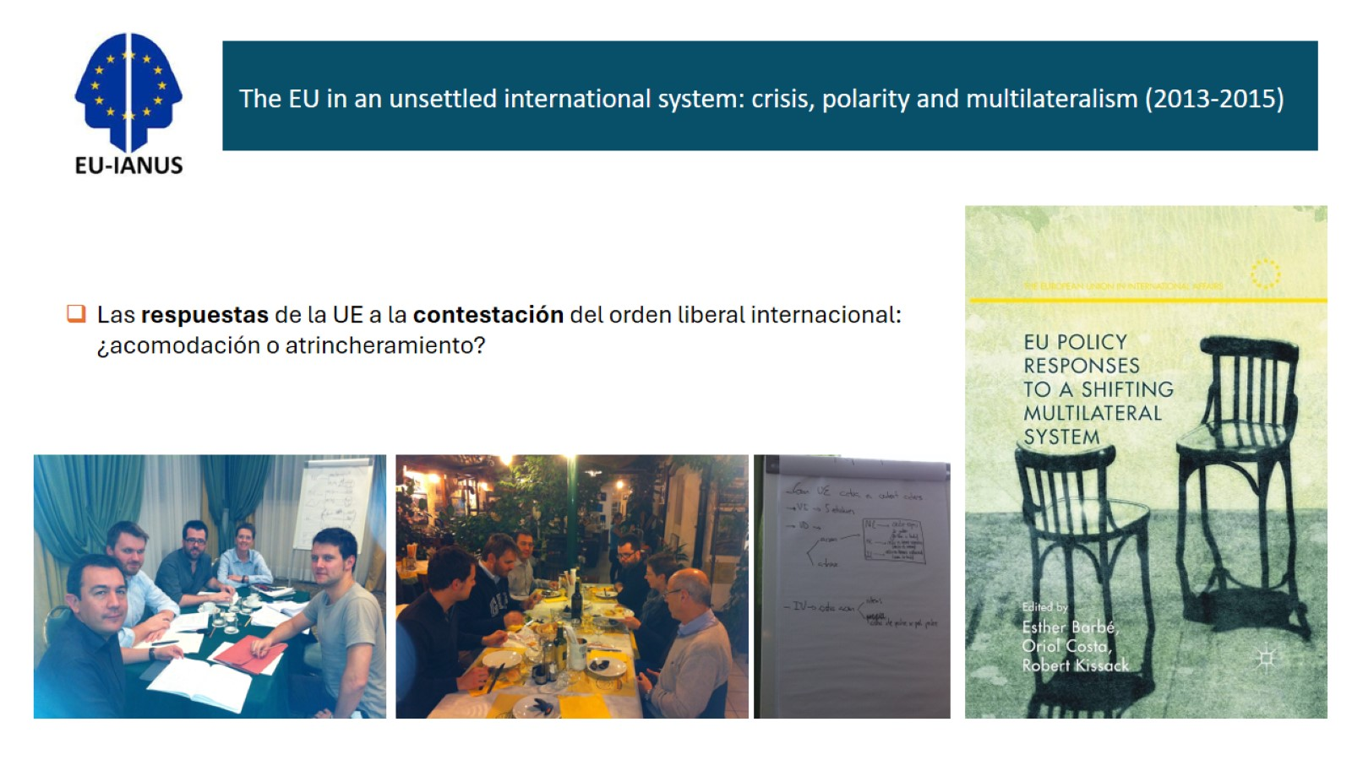

Slide 11
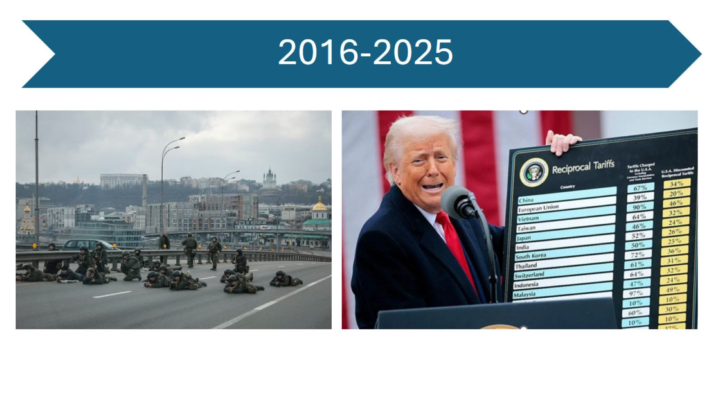

Slide 12
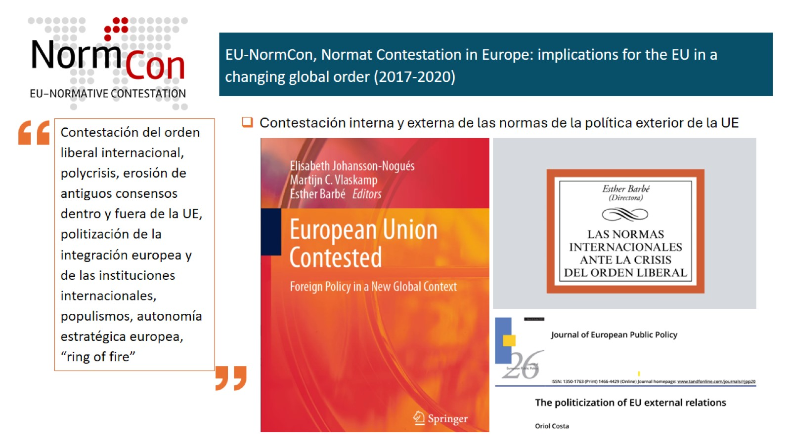

Slide 13
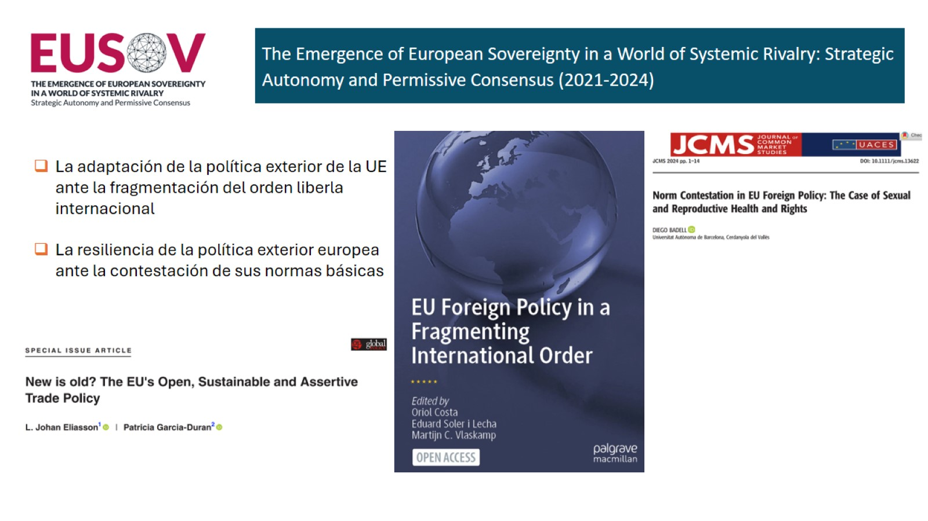

Slide 14
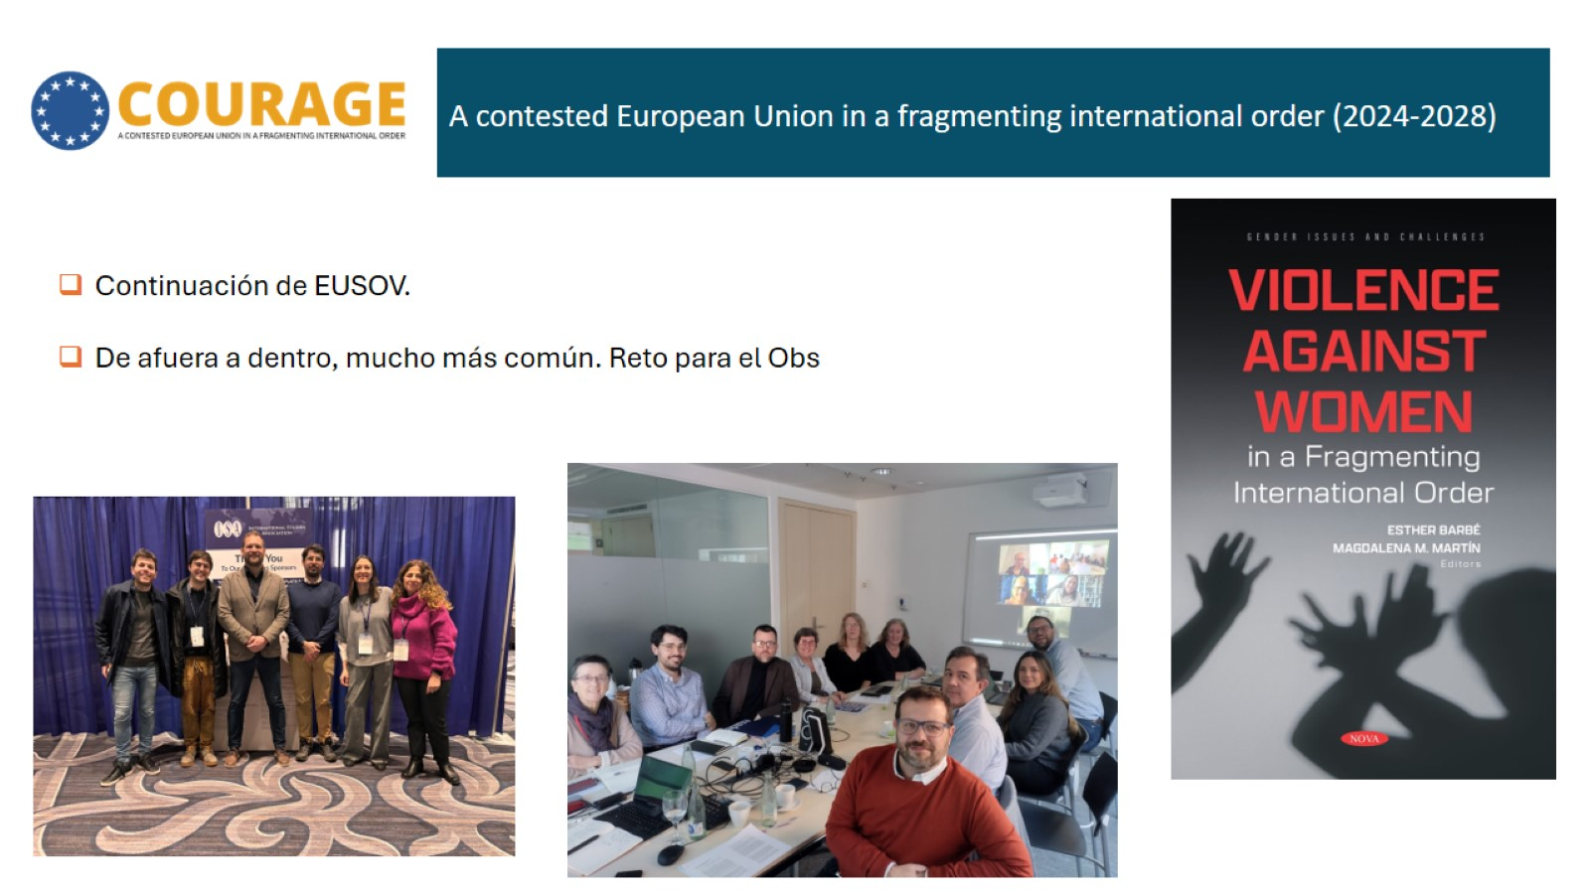

Slide 15
